Slide 1
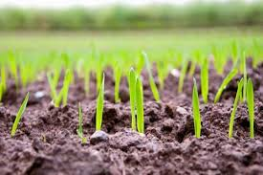
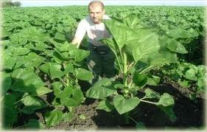
Регуляція у рослин. Фітогормони.

Slide 2
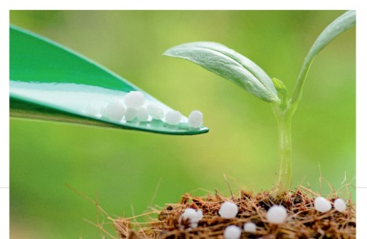
Регуляція росту в рослин 1.Фітогормони - це хімічні речовини, що виробляються в рослинах і регулюють їхній ріст і розвиток. Утворюються переважно в тканинах, що активно ростуть, на верхівках коренів і стебел.

Slide 3
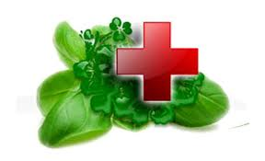
Фітогормони
Це низькомолекулярні речовини, що синтезуються в певних частинах рослин, а також у грибах і бактеріях, мають високу біологічну активність і виконують регуляторні функції (викликають старіння клітин, дозрівання й опадання плодів, проростання насіння, ріст рослин, формування тканин і органів, цвітіння).
Фітогормони не виробляються спеціальними органами, клітинами або тканинами й діють переважно у тому самому місці, де й утворюються. По-друге, у клітинах рослин і грибів відсутні спеціальні рецептори, подібні до тих, що є у клітинах тварин, а тому дія фітогормонів залежить від їх концентрації і проявляється на багато повільніше.
По-третє, ці речовини мають широку неспецифічну дію, обумовлену станом організму й навколишнього середовища.
Розрізняють п’ять груп фітогормонів, які у свою чергу за характером дії можна поділити на стимулятори росту рослин й інгібітори .

Slide 4
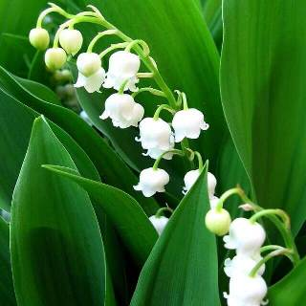
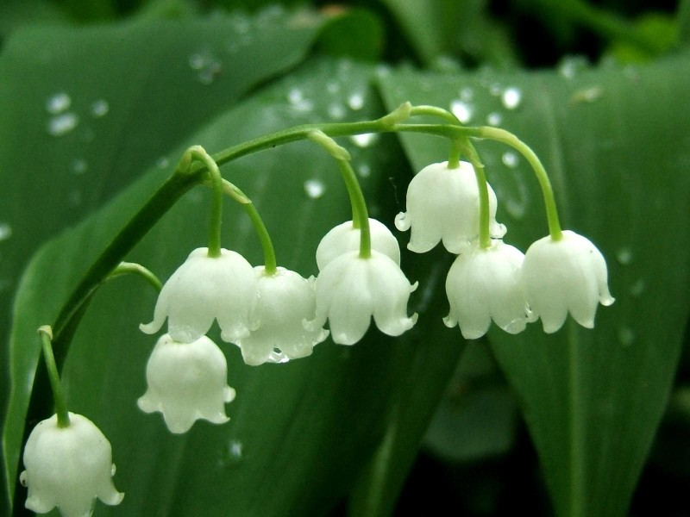
До фітогормонів відносять : ауксини, гібереліни й цитокініни, й інгібітори росту-абсцизову кислоту. На відміну від тваринних гормонів, фітогормони менш специфічні й часто діють у тій самій ділянці рослини, де утворюються.

Slide 5
Фітогормони

Slide 6
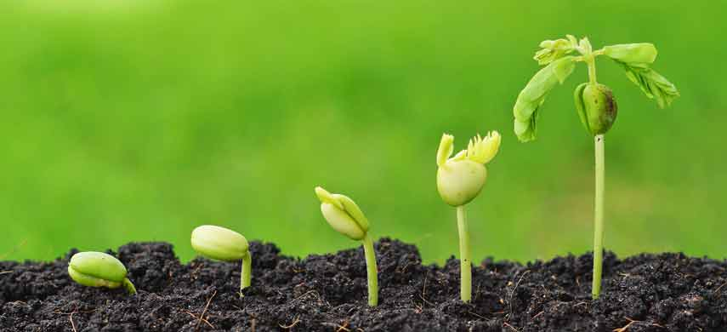
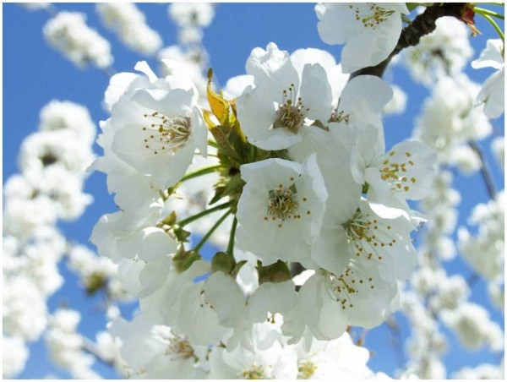
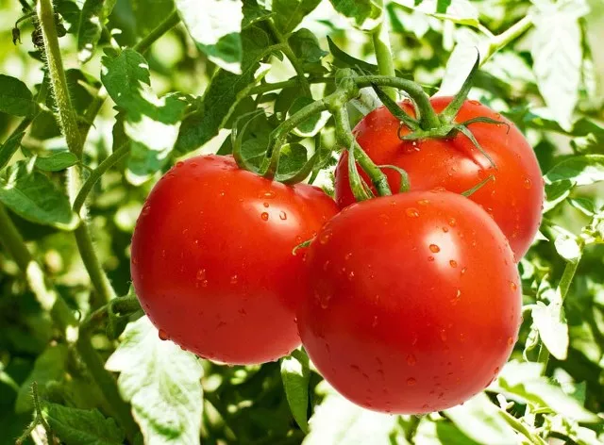
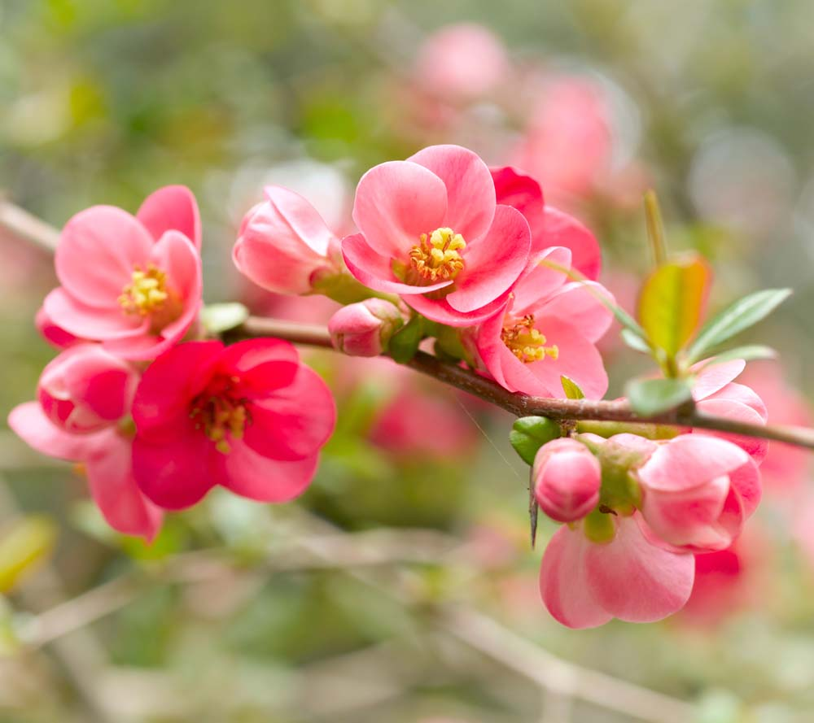
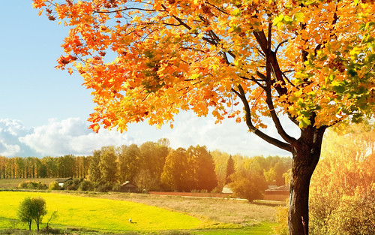
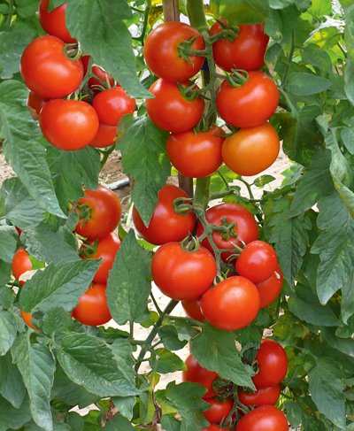
Фітогормони є органічними речовинами з невеликою молекулярною масою, які утворюються в малих кількостях в одних частинах багатоклітинних рослин і діють на інші їх частини як регулятори й координатори росту і розвитку. Фітогормони здійснюють біохімічну регуляцію — найважливішу систему регуляції онтогенезу в багатоклітинних рослин.

Slide 8
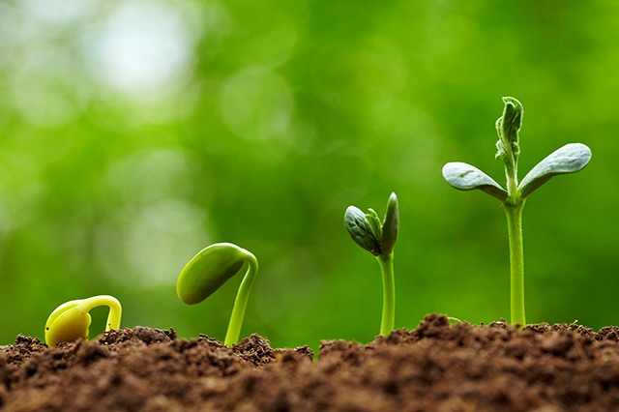
Поміркуйте!
Гібереліни є гормонами, що регулюють ріст рослин. Але вперше їх виділили з паразитичних грибів. Навіщо грибам ці гормони?

